Slide 1
Пән:
Алгебра
Сынып:
8
Тоқсан:
I
Мұғалім:

Slide 2

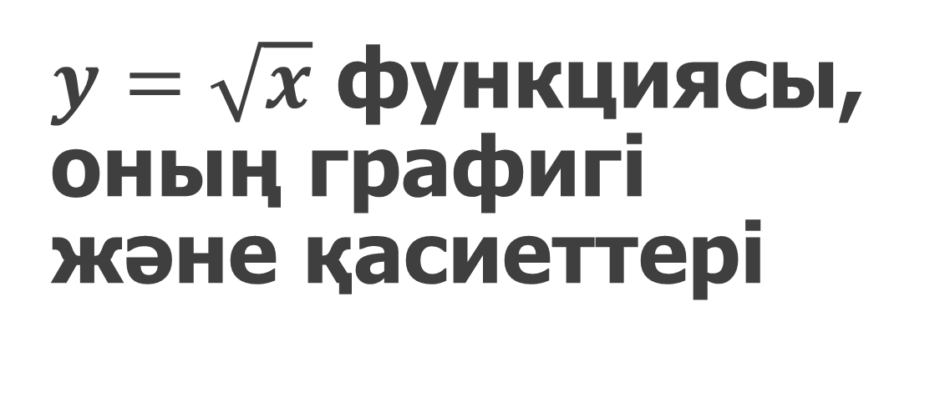
$y=\sqrt{x}$ функциясы, оның графигі және қасиеттері

Slide 3
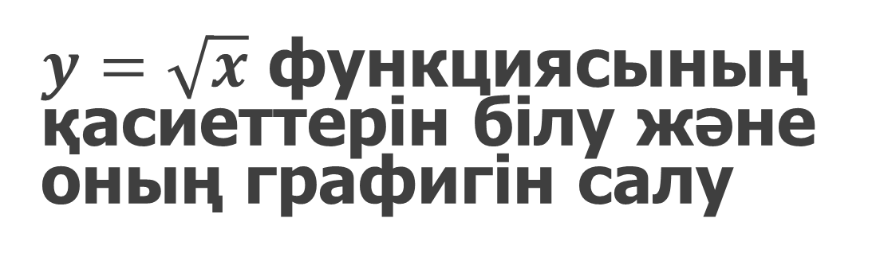
Сабақтың мақсаты:
$y=\sqrt{x}$ функциясының қасиеттерін білу және оның графигін салу

Slide 4
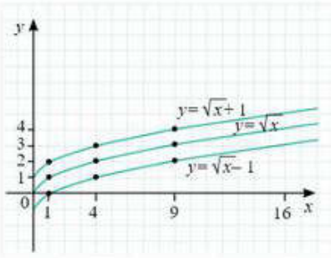
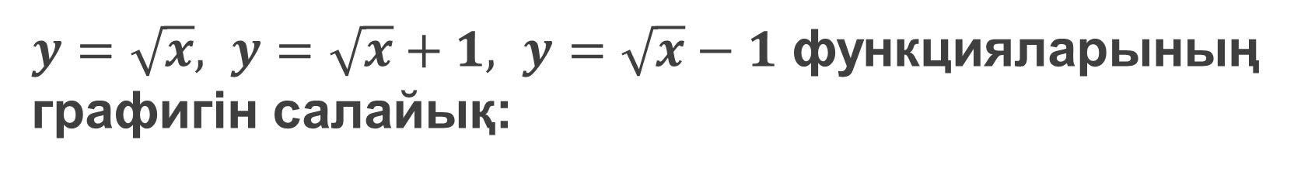
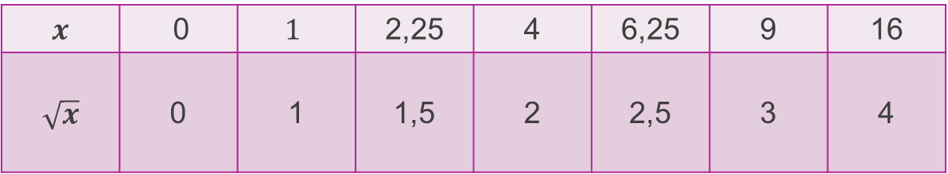
$y=\sqrt{x}, y=\sqrt{x}+1, y=\sqrt{x}−1$ функцияларының
графигін салайық:
$$x$$ | 0 | $$1$$ | 2,25 | 4 | 6,25 | 9 | 16
$$\sqrt{x}$$ | 0 | 1 | 1,5 | 2 | 2,5 | 3 | 4

Slide 5
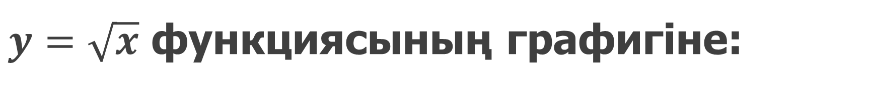
$y=\sqrt{x}$ функциясының графигіне:
А (1,44; 1,2);
В (0,3; 0,09);
С (0,01; 0,1);
M (2,56; 1,6) нүктелері тиісті бола ма?

Slide 6
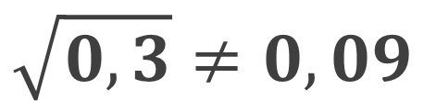
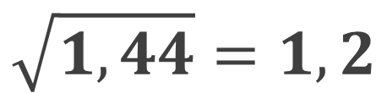
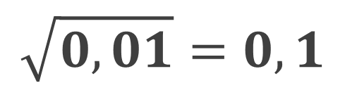
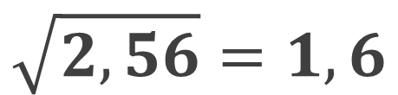
Шешуі:
1) А (1,44; 1,2)
3) С (0,01; 0,1)
$$\sqrt{1,44}=1,2$$
$$\sqrt{0,01}=0,1$$
2) В (0,3; 0,09)
4) М (2,56; 1,6)
$$\sqrt{0,3}≠0,09$$
$$\sqrt{2,56}=1,6$$

Slide 7
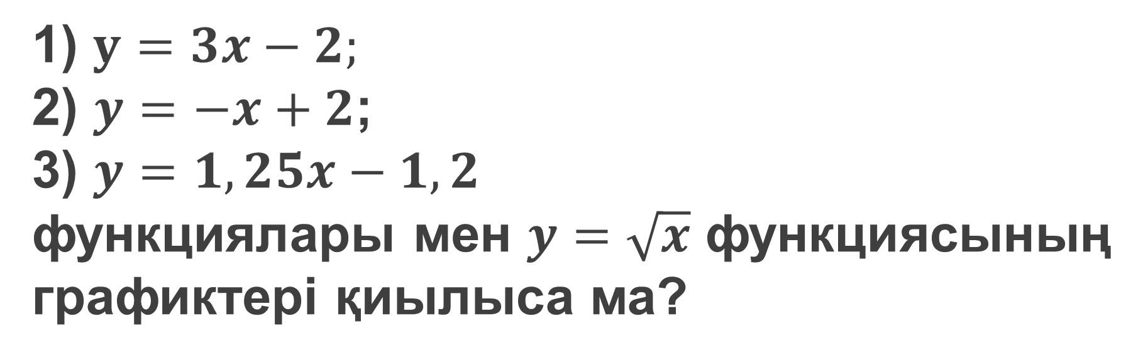
$y=3x−2;$
$y=−x+2$;
$y=1,25x−1,2$
функциялары мен $y=\sqrt{x}$ функциясының
графиктері қиылыса ма?

Slide 8
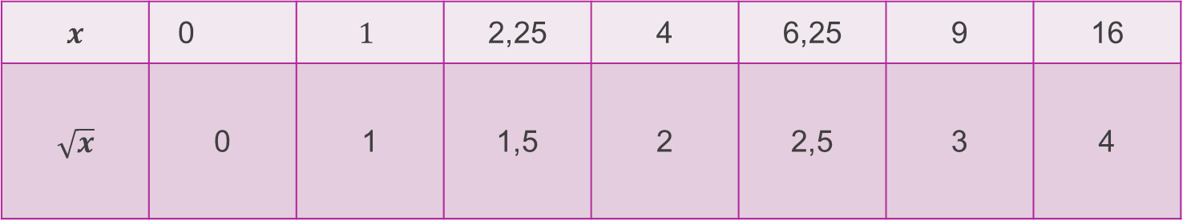
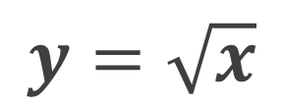
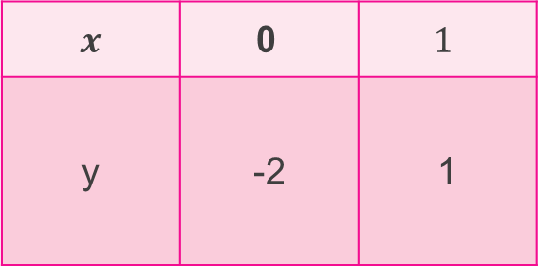
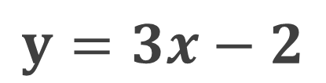
$$y=\sqrt{x}$$
$$x$$ | 0 | $$1$$ | 2,25 | 4 | 6,25 | 9 | 16
$$\sqrt{x}$$ | 0 | 1 | 1,5 | 2 | 2,5 | 3 | 4
$$y=3x−2$$
$$x$$ | 0 | $$1$$
y | -2 | 1

Slide 9
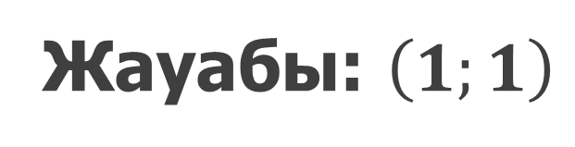
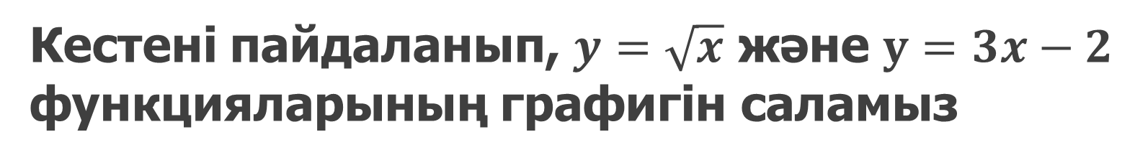



Кестені пайдаланып, $y=\sqrt{x}$ және $y=3x−2$
функцияларының графигін саламыз
$$y$$
$$x$$
$$0$$
Жауабы: $\left(1;1\right)$

Slide 10
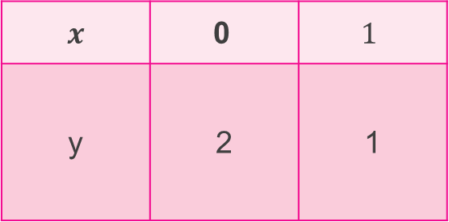
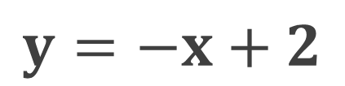
$$y=\sqrt{x}$$
$$x$$ | 0 | $$1$$ | 2,25 | 4 | 6,25 | 9 | 16
$$\sqrt{x}$$ | 0 | 1 | 1,5 | 2 | 2,5 | 3 | 4
$$y=−x+2$$
$$x$$ | 0 | $$1$$
y | 2 | 1

Slide 11

Кестені пайдаланып, $y=\sqrt{x}$ және $y=−x+2$
функцияларының графигін саламыз
$$y$$
$$x$$
$$0$$
Жауабы: $\left(1;1\right)$

Slide 12
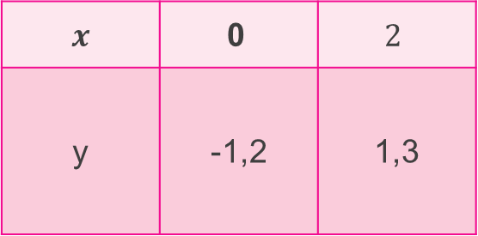
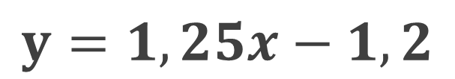
$$y=\sqrt{x}$$
$$x$$ | 0 | $$1$$ | 2,25 | 4 | 6,25 | 9 | 16
$$\sqrt{x}$$ | 0 | 1 | 1,5 | 2 | 2,5 | 3 | 4
$$y=1,25x−1,2$$
$$x$$ | 0 | $$2$$
y | -1,2 | 1,3

Slide 13
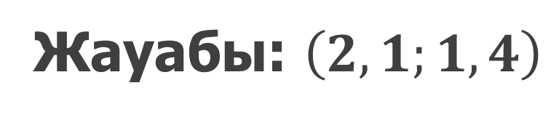
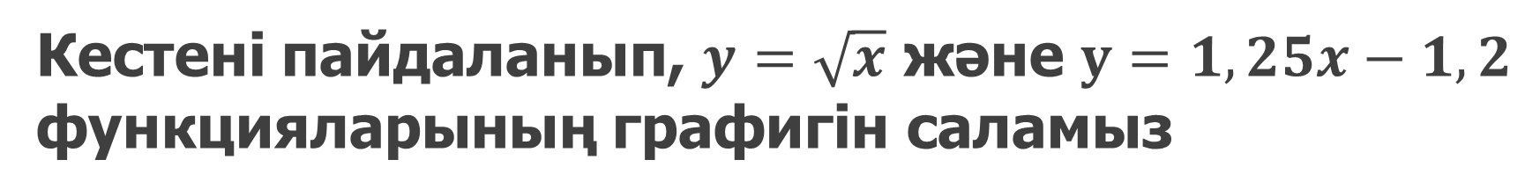
Кестені пайдаланып, $y=\sqrt{x}$ және $y=1,25x−1,2$
функцияларының графигін саламыз
$$y$$
$$x$$
$$0$$
Жауабы: $\left(2,1;1,4\right)$

Slide 14
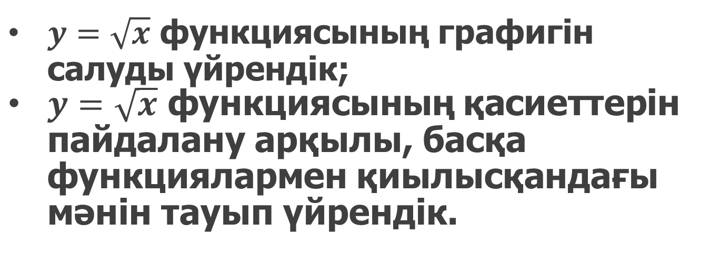
Қорытынды:
$y=\sqrt{x}$ функциясының графигін салуды үйрендік;
$y=\sqrt{x}$ функциясының қасиеттерін пайдалану арқылы, басқа функциялармен қиылысқандағы мәнін тауып үйрендік.

